Slide 1

Institut français des sciences et technologies des transports, de l’aménagement et des réseaux
Les grands domaines d’application
de la recherche et de l’expertise de l’IFSTTAR

Slide 2
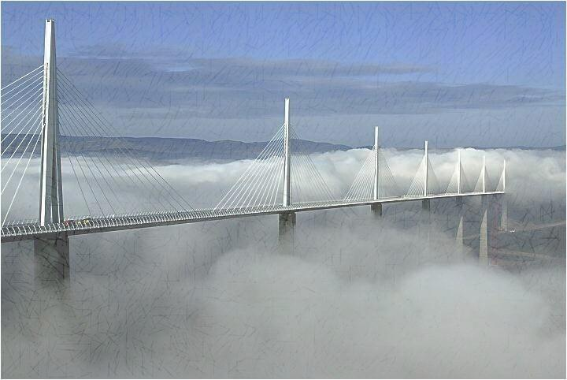

Les missions de l’Ifsttar
Recherche finalisée
Produire
Diffuser
Valoriser
Expertise et Conseil
Transfert d’innovation
Diffusion de connaissances
Formation
Doctrine technique
Certification
Normalisation
Notes:
Conduire des recherches finalisées
Mener des missions d’expertise ou de conseil
Favoriser les transferts d’innovation
Développer des activités de certification et normalisation
Participer à l’élaboration de la doctrine technique et des politiques publiques
Assurer une diffusion des connaissances
Contribuer à la formation à et par la recherche

Slide 3
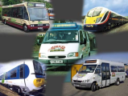
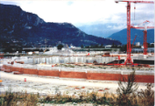

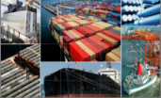
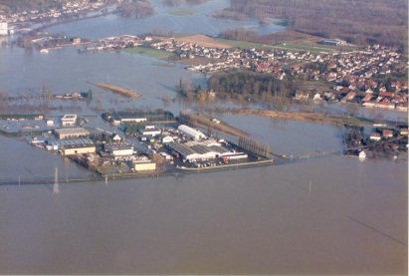
Les grands domaines d’intervention
Multidisciplinarité
SPI / SHS / SdV
Sciences pour l’ingénieur (dont STIC*)
+
Sciences Humaines et Sociales
+
Sciences de la Vie
Le génie civil et les matériaux de construction
Les risques naturels
La mobilité des personnes et des biens
Les systèmes de transports et leur sécurité
Les infrastructures et leurs impacts
* STIC = Sciences et technologies de l’information et de la communication
Notes:
Le nouvel institut s’appuie sur ses compétences présentes, en particulier dans le domaine du génie civil, de la mobilité et de la sécurité routière, mais a pour ambition de répondre à de nouveaux enjeux, plus particulièrement ceux liés aux changements climatiques, à l’exigence d’un développement durable, ainsi qu’au vieillissement des populations.

Slide 4
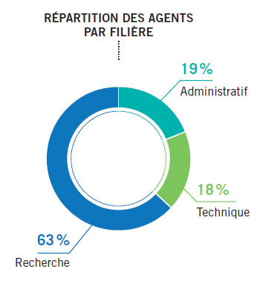
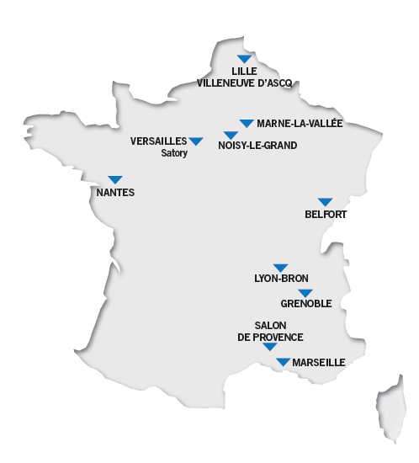

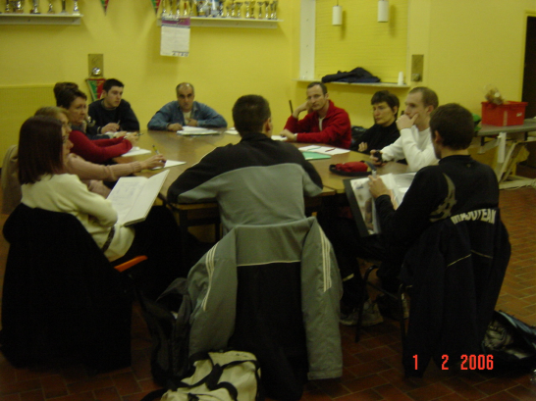
Chiffres clés
1260 agents (dont 380 doctorants)
Budget de 103 M€
> 370 publications internationales/an
> 80 thèses soutenues/an
80 brevets
150 contrats de recherche (dont 50 projets européens)
110 missions d’expertise
Chiffres 2012
LYON

Slide 5

La stratégie scientifique
4 chantiers stratégiques identifiés :
  Inventer la mobilité durable
  Adapter les infrastructures
  Maîtriser les risques naturels et les impacts environnementaux
  Penser et aménager les villes et les territoires
Observer et expérimenter, analyser et modéliser
pour comprendre et innover.

Slide 6
Organisation
Conseil d’administration
Direction générale
Conseil scientifique
Direction Scientifique
Direction Partenariats et Moyens
Direction Affaires Européennes et Internationales
Secrétariat Général
Cinq départements
MAST
GERS
COSYS
TS2
AME
Matériaux et Structures
230 agents
Géotechnique Géosciences Risques naturels
120 agents
Composants et Systèmes
280 agents
Transport, Santé, Sécurité
150 agents
Aménagement, Mobilité & Environnement
160 agents
Un département = des Laboratoires + des Unités Mixtes de Recherche (UMR/SCR)
Notes:
Chiffres de répartition dans les départements : tous les agents recevant une « feuille de paye Ifsttar » soit : les permanents, les doctorants et post-docs et les CDD et donc pas les partenaires des UMR et pas les stagiaires

Slide 7


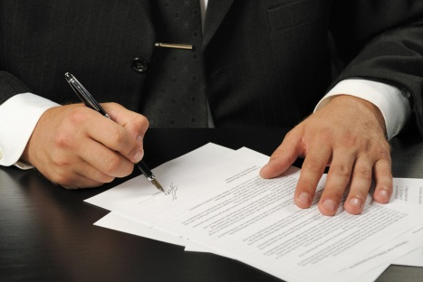
Les contrats
Les contrats/conventions cadre :
Cadre juridico-administratif + animation d’une coopération
Les contrats de recherche directs :
Les contrats d’accompagnement de Cifre
Les contrats et conventions de recherche
Les projets en co-développement
Les chaires industrielles
Les contrats de prestation :
Les expertises et l’assistance technique
Les essais / calculs
Les certifications
La formation
Autres formes :
Contrats subventionné
Les fondations (mécénat)
La valorisation des brevets et les contrats de licences
L’accompagnement de start-up
Des mobilités individuelles (échanges)
Les structures communes de recherche (SCR)

Slide 8
Matériaux et Structures
Gestion durable
en génie civil
Préservation du patrimoine d’infrastructure
L'innovation dans les matériaux et les ouvrages
Pathologie, diagnostic
Entretien, maintenance
Évaluation des performances mécaniques et environnementales
Réparation et renforcement
Optimisation de la gestion
Approche « performancielle » de la durabilité
Développement de méthodes d’analyse et matériels de diagnostic
Auscultation
Lois d’évolution
Méthodes de dimensionnement
Bétons environnementaux
Matériaux à très hautes performances
Nouveaux liants organiques
Structures et procédés innovants
Matériaux bitumineux à impact environnemental réduit
Matériaux « biosourcés »
Prévention des Risques
Analyse du
Cycle de Vie
Préservation des Ressources
Impacts des risques naturels
Impacts du changement climatique
Aléas, vulnérabilité, conséquences… mitigation
Eco-conception
Eco-gestion
Connaissance et traitement des structures en fin de vie
Recyclage
Traitement des déchets

Slide 9
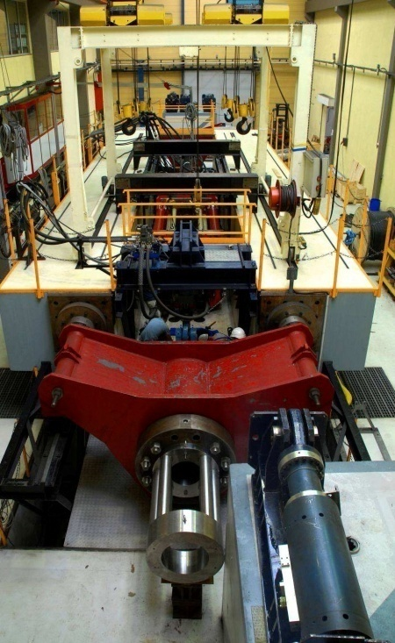
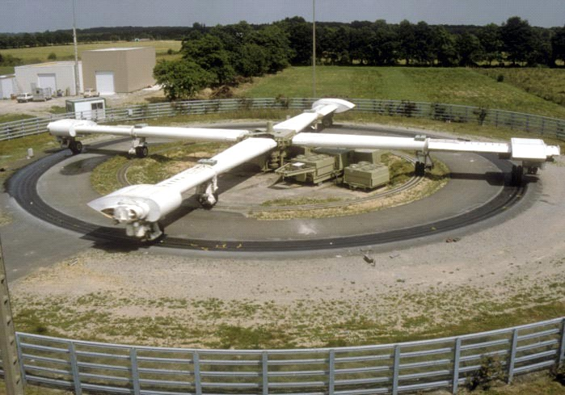
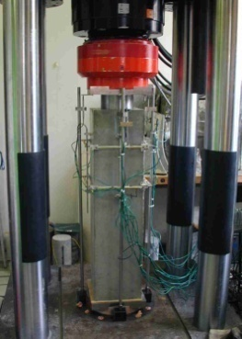
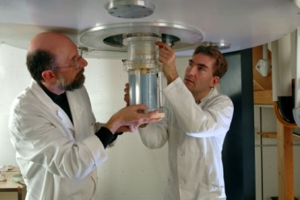
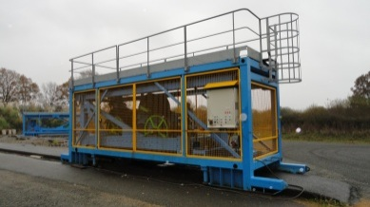
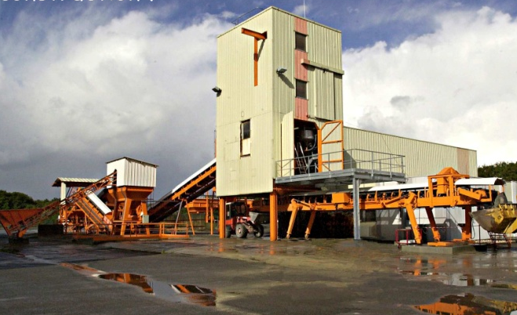
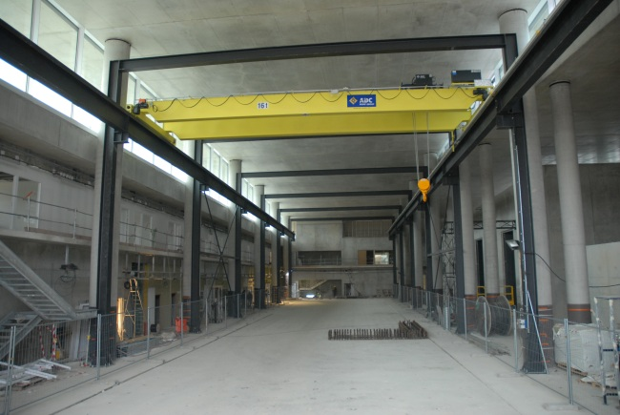
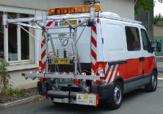
Matériaux et structures grands équipements
Manège de fatigue des chaussées
Laboratoires d’essais des matériaux : IRM, presses, MEB, gammadensimètres, machines de fatigue, microtomographie
Banc de fatigue des câbles
Marne la Vallée
Nantes
Station d’étude du malaxage
Équipements mobiles pour mesures in situ
Plateforme d’essais des structures de génie civil

Slide 10
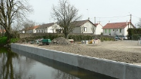
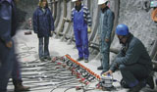
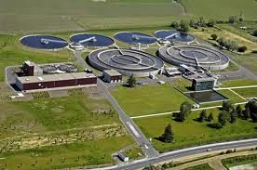

Géotechnique, Géosciences & Risques naturels
Ingénierie géotechnique
Géophysique
Outils pour la conception et le dimensionnement des ouvrages géotechniques
Auscultation, mesure, instrumentation des infrastructures et du proche sous-sol
Assainissement
Hydrologie urbaine
Pollutions
Risques naturels
(Séismes, inondations, sécheresse, glissement de terrain, risques rocheux…)
Compréhension et caractérisation du risque,
Surveillance, prévision, recherche de solutions
Conception et gestion des systèmes d’assainissement (diagnostic de défauts),
Suivi des pollutions
Risques environnementaux associés au recyclage en génie civil

Slide 11
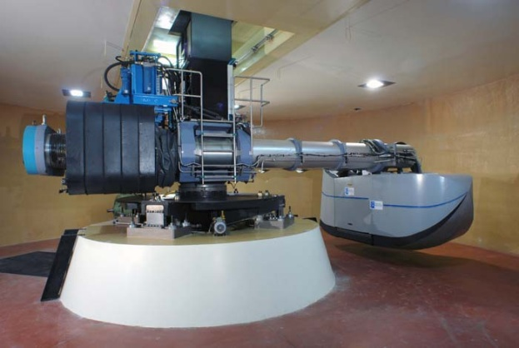
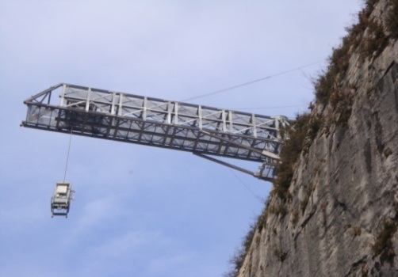
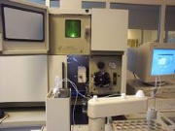
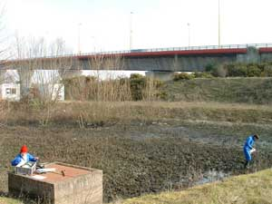
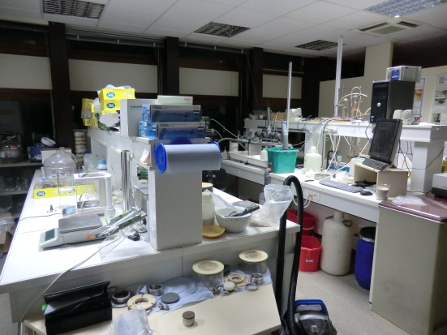
Géotechnique, Géosciences &
Risques naturels : grands équipements
Centrifugeuse géotechnique : étude du comportement d’ouvrages géotechniques (fondations, ancrages off-shore, remblais, soutènements), en modèles réduits
Station de chutes de blocs
Résistance des équipements
(Max : 20 t / 12 m)
Laboratoires : mécanique des sols et des roches
Laboratoires : chimie environnementale
Sites expérimentaux
Chambéry, Paris, Nantes

Slide 12
Composants et Systèmes
Monitoring urbain
Gestion des transports
Logiciels
Capteurs ville durables
Supervision réseaux de capteurs
Efficacité énergétique urbaine
Surveillance de la qualité de l’air et de la pollution des sols
Contrôle des réseaux urbains
Dispositifs pour la Sécurité / la Sûreté
Simulateur contrôle commande ferroviaire
Outils d’aide à l’exploitation des réseaux
Développement de STIC dédiés surs et robustes (antennes, balises,, systèmes d’alertes…)
Développement logiciels dédiés / Intergiciels / sécurité logicielle
Calcul de structures
Simulation de conduite
Simulation de trafic
Inversion fluide
…
Mobilité coopérative
Instrumentation génie civil + Structures innovantes
Energie, environnement
Vision tout temps,
Perception, simulation Navigation, automatismes
Contrôle temps réels de trafic
Évaluation des solutions technologiques et des aménagements
Auscultation, optique (capteurs sans-fil)
Inspection par drone
Contrôle de santé structurale
Détection par imagerie
Ponts ultra-légers
Voies ferrées non ballastées
Fiabilité des composants électroniques de puissances dédiés à l’électromobilité (Batteries, Super-capacités,..)
Eco-conduite

Slide 13
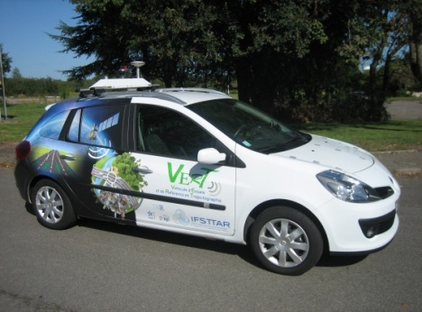
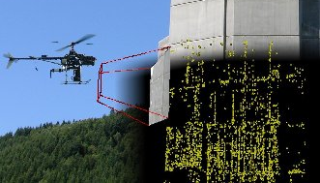
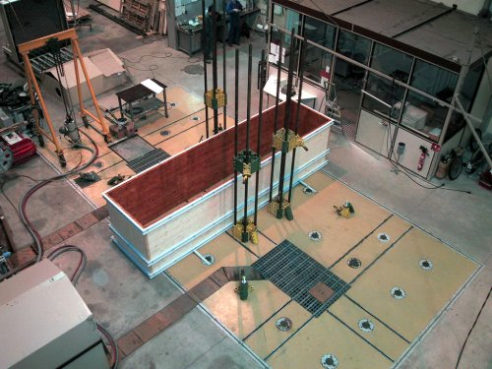
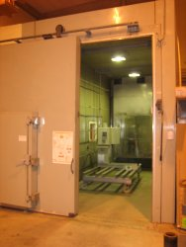
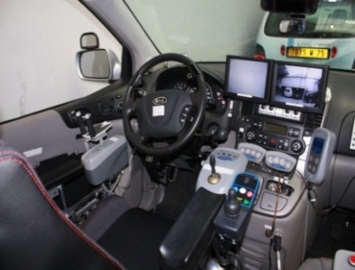
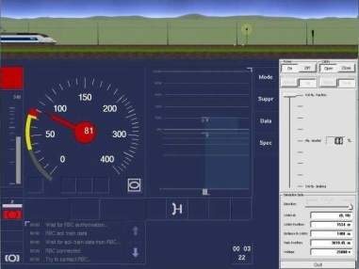
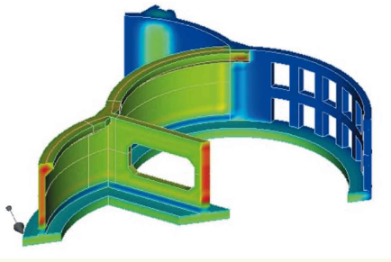
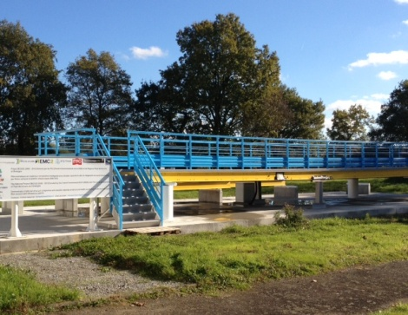
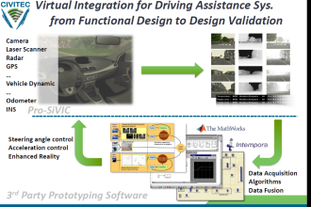
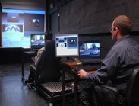

Composants et Systèmes grands équipements
Véhicules instrumentés : conduite et observation de trajectoires
Système d’imagerie à grand rendement
Paris, Lyon, Nantes
Simulateur trafic ferroviaire (ERTMS)
Banc de vibrations
Chambre climatique
Bancs d’expérimentations psychovisuelles
Pont expérimental
Comportement d’un ouvrage portuaire
Code éléments finis dédié au génie civil
Simulation d’assistance à la conduite (E-MOTIVE)

Slide 14
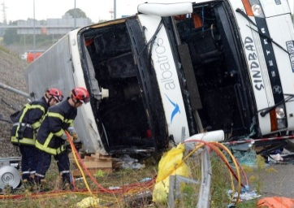
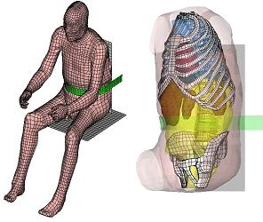
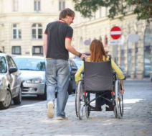
Transports, Santé et Sécurité
Identification des facteurs de risques
Simulations et reconstruction d’accidents
Constitution et exploitation de BDD d’accidents
Épidémiologie
Études détaillées d’accidents
Essais
Modélisations des structures
Modélisation biomécanique
Recherche et évaluation de solutions
Prise en compte des spécificités
Ergonomie
Observation et étude des comportements de conduite et comportements de véhicules
Évaluation des systèmes de sécurité
Évaluation des politiques publiques (épidémiologie)
Sécurité du transport ferroviaire
Personnes à mobilité réduite
Usagers vulnérables
Risques liés au travail

Slide 15
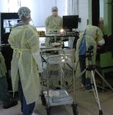
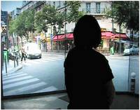
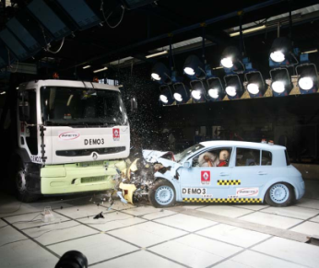
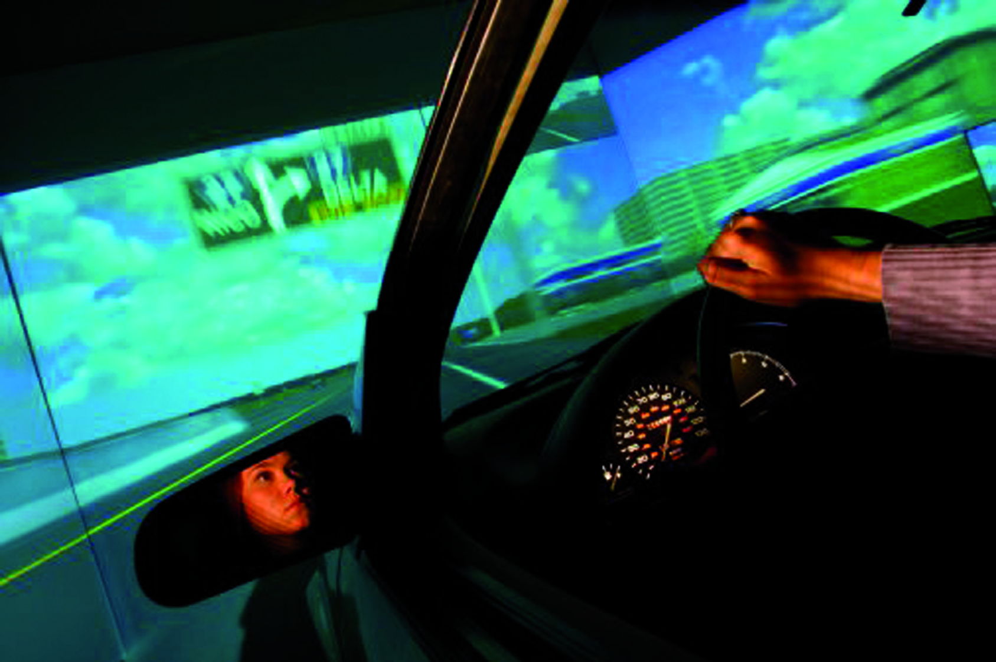
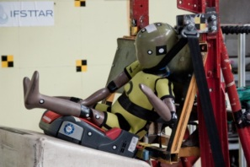
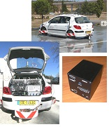
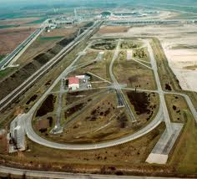
Transports, Santé, Sécurité grands équipements
Simulateurs
de conduite
Plateaux d’expérimentations biomécaniques
Catapultes
Logiciels de simulation (Pam crash, LS-Dyna, Radioss)
Pistes et véhicules instrumentés
Accès bases de données « accidents »
+ BDD internes.. .
Paris, Lyon, Marseille

Slide 16
Aménagement, Mobilité
& Environnement
Observer, Comprendre et Prévoir la mobilité
Impacts environnementaux
Mobilité personnes/marchandises :
Caractériser la mobilité
Stratégie des acteurs
Déterminants socio-économiques
Comportements des usagers
Caractérisation des nuisances des systèmes de transports (émissions GES (*), bruit, pollutions, impacts des infrastructures sur la biodiversité…)
Aide à la conception, optimisation et évaluation de solutions (électro-mobilité, politiques publiques)
Perception des nuisances, acceptabilité et appropriation des solutions (technologies et/ou politiques publiques), éco-comportements
Développement d’indicateurs environnementaux (ACV : Analyse Cycles de Vie, outils de calcul des émissions des parcs de véhicules…)
Aménagement
Organisation des réseaux et des services de transport + liens avec l’aménagement du territoire et l’urbanisme (métropolisation)
Économie des réseaux
Modélisation des systèmes territoriaux
(*) GES = Gaz à Effets de Serre

Slide 17
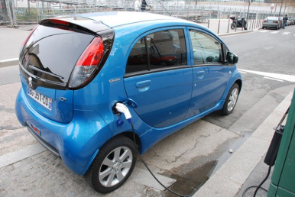
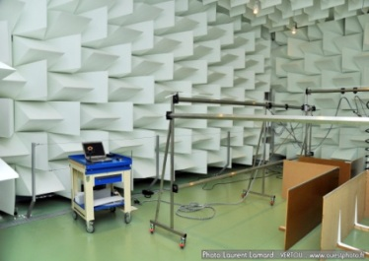
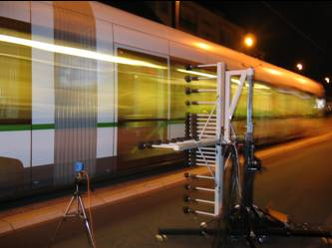
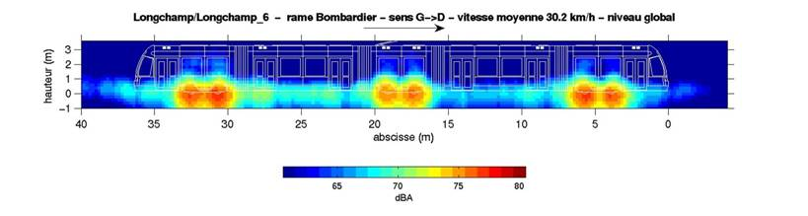
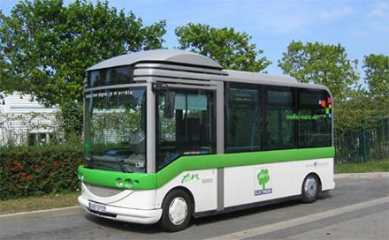






Aménagement, Mobilité
& Environnement : grands équipements
Bases de données « Enquêtes déplacements »
Équipements d’analyse acoustique
Bases de données
« Transport des marchandises »
Logiciels de modélisation énergétique véhicule + véhicules d’essais
Bancs d’essais de véhicules, de moteurs, de composants électriques…
Laboratoire de psychologie environnementale
Lyon, Nantes
Analyse des émissions à l’échappement
Logiciel ACV infrastructure (Ecorce)

Slide 18




Exemple de collaboration transversale le transport guidé
Sécurité / Sûreté :
Étude de la résilience des systèmes de transport ferroviaire,
Sécurité et sûreté des intersections Route/Rail,
Analyse et évaluation de sûreté de fonctionnement de systèmes de communication sans fil,
Processus de validation pour les équipements liés au système de management du transport ferroviaire européen,
Dynamique des véhicules (sécurité / confort).
Impacts environnementaux : bruit / vibrations
Infrastructures : durabilité et fiabilité des infrastructures ferroviaires / Nouvelles infrastructures ferroviaires à forte capacité
Mobilité : contribution du transport guidé dans le transport intermodal
Expertise et assistance technique : sécurité sur les grands ouvrages d’art ferroviaires
Optimisation du trafic ferroviaire et urbain : analyse de la capacité d'infrastructures ferroviaires,
Gestion opérationnelle du trafic ferroviaire dans les gares et les nœuds complexes,
Consommation d'énergie,
Fiabilité : régularité, ponctualité et gestion des correspondances dans les réseaux.

Slide 19

Exemple de collaboration transversale
l’électro-mobilité routière
Politiques publiques /Gouvernance
Acceptabilité / Appropriation
Énergie, réseaux électriques autonomes et « intelligents »
Nouveaux comportements de conduite
Optimisation / Usage
Adaptation des infrastructures
Fiscalité
Impact environnemental
Sécurité routière
Multidisciplinarité & interdisciplinarité animée
par un groupe d’échange et de recherche de l’Ifsttar (GERI)

Slide 20




Exemple de grand projet :
La Route de 5ème génération
Pourquoi a-t-on besoin de la R5G ?
Image dégradée associée au transport routier
Existence d’innovations dans les infrastructures routières
Besoins de transferts technologiques
L‘autoroute
Les ambitions
  Une route évolutive
  Une route coopérative
  Une route à contribution environnementale positive
  Une route acceptable
4
La route revêtue
3
La voie romaine
2
Le chemin
1
Une application « plurielle » de la R5G
Réseaux urbains, péri-urbains, structurants, locaux
Programme
Conception et construction de démonstrateurs à l’échelle 1:1
2010-2014 : démonstrateurs de « composants » de la R5G
2014-2018 : mise à l’épreuve de sous systèmes
2020 : démonstrateur R5G
Forever Open Road

Slide 21







Exemple de grand projet : Sense-City
La ville « intelligente »
Sense-city = Outils d’aide à la décision s’appuyant sur des capteurs innovants, des modèles physiques et la représentation des informations
Domaines d’intérêt :
Performances énergétiques (bâtiments, quartiers)
Durabilité des infrastructures et des réseaux
Qualité de l’air, de l’eau et des sols
Suivi sanitaire du bâti
Programme :
Développement de réseaux de micro et nano-capteurs
autonomes, communicants, bas coût
Étalonnage, démonstration et validation
en conditions réalistes
Outils d’aide à la décision par modélisation et
représentation géographique des phénomènes
Plateforme publique-privée pour
Recherche - Innovation – Développement
Projet financé par l’ANR dans le cadre du Programme d’Investissement d’Avenir sous référence
ANR-10-EQPX-48
Mini-ville (400m²) sous conditions climatiques (disponible fin 2014)
Grand équipement Sorption d’eau

Slide 22


































Quelques grands partenaires de l’Ifsttar

Slide 23
Informations complémentaires

Slide 24

L’influence de l’Ifsttar en Europe
Participation à la programmation stratégique de la recherche
  ECTRI, FEHRL, FERSI, ERTRAC, ECTP, CEDR, JPI Urban…
Influence sur les politiques communautaires
  Transport, matériaux, nanotechnologies, TIC…
Contribution à des projets européens
  Horizon 2020, 7ème PCRD
Développement des échanges scientifiques via des « réseaux d’excellence »
  Humanist, ISN, Eurnex, Nearctis, Hycon2…

Slide 25


Une présence permanente dans le monde
Développement de projets scientifiques bilatéraux
Valorisation de nos compétences
  Participation active aux Réseaux internationaux
  Missions d’expertise
Promotion des méthodes dans les normalisations internationales + participation active aux comités spécialisés
Soutien à l’exportation (PME)
  Entreprises et bureaux d’étude
Echanges scientifiques et promotion de l’attractivité de l’établissement
  Mobilité des chercheurs Ifsttar et accueil des chercheurs étrangers

Slide 26

IFSTTAR et la Chine
Partenariats avec les universités chinoises:
  Université de Tongji : convention signée en septembre 2014 entre TONGJI, SHUFO, IFSTTAR; recherches sur : « biomécanique de blessures chez les enfants » et « Comparaison des postures de conduite européens et chinoises » .
  Université Nationale de Huaquio : accueil du Dr Sheng-kui DAI au laboratoire exploitation, perception, simulateurs et simulations (Lepsis); recherches sur les méthodes de caractérisation et de restauration des conditions dégradées par caméras appliquées au domaine des transports.
  Université de Beijing Jiaotong : coopération avec le Laboratoire de contrôle du trafic ferroviaire et de la sécurité et l'Institut des télécommunications.
Comment
  Echanges de doctorants, de scientifique et d’ingénieurs
  Organisation de séminaires
  Recherche conjointe
Financement
  Fonds propres (limité)
  Fond bilatéraux
  Contrats de recherche
  Horizon 2020?

Slide 27




Filiales ou participations
Certifer
ERT
LIER
CITILOG
CIVITEC
LCPC Experts
TRANSPOLIS
  Evaluation conformités dans le secteur des transports guidés
  www.certifer.eu
  Coordination stratégique et scientifique des projets européens
  www.ert-sas.fr
  Equipements et expertise pour l’aide au développement et à l’évaluation des équipements de sécurité routiers
  www.lier.fr
  Systèmes et produits de vidéosurveillance pour la gestion du trafic, la sécurité et la sûreté par les opérateurs de la route
  www.citilog.com
  Logiciels Pro-SiVic ® / plateforme de modélisation et de simulation pour le développement de systèmes de sécurité embarqués
  www.civitec.com
  Prestations d’expertise de haut niveau en aménagement du territoire, géotechnique et génie civil
  www.lcpc-experts.fr
  Plateforme d’essais (éch.1) mutualisée au service de la mobilité urbaine et de la ville du futur
  http://transpolis.fr/

Slide 28
Les liens de l’Ifsttar avec le monde académique
  L’Ifsttar est membre fondateur ou associé dans les pôles de recherche et d’enseignement supérieur (PRES) et les Pôle scientifiques et technique (PST) du MEDDE.
Université
Paris-Est
L’Université Nantes Angers Le Mans - LUNAM
Aix Marseille Université
Université de Lille Nord de France
Université
de Lyon
Université
de Grenoble
PST - Paris-Est
Ville durable
PST - Rhône Alpes
Mobilité des personnes et des marchandises

Slide 29
Les liens de l’Ifsttar avec les pôles de compétitivité
Ifsttar
Mov’éo
Advancity
LUTB
I-Trans
EMC2
Pegase
Eurobiomed
SCS
Gestion des risques et vulnérabilités des territoires
Mov’eo : R&D Automobile et Transports publics
Advancity : ville durable et éco-technologies urbaines
LUTB : Lyon Urban Truck and Bus : transports collectifs urbains de personnes et de marchandises
I-Trans : classe mondiale pour les transports durables
EMC2 : Ensembles Métalliques et Composites Complexes
Pegase : Inventer le ciel de demain
Eurobiomed : biocluster Méditerranée (biotechnologie et santé)
Gestion des risques et vulnérabilités des territoires
SCS : Solutions Communicantes Sécurisées

Slide 30
Merci de votre attention
Ifsttar
14-20 Bld. Newton
Cité Descartes
Champs sur Marne
77447 Marne-la-Vallée Cedex 2
France
Tél. +33 (0)1 81 66 80 00
www.ifsttar.fr

